Slide 1
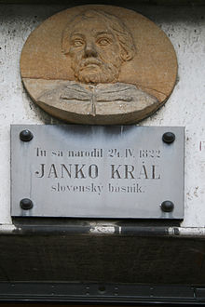
Janko kráľ
1822 – 1876
SLOVO

Slide 2
Zo Života
najrevolučnejší a najradikálnejší štúrovský básnik
zapojil sa nie len veršami, ale aj osobnou účasťou do revolúcie
na jar 1848 s priateľom učiteľom J. Rotaridesom vyzýval ľudí v okolí Šiah, aby povstali proti pánom a vydobyli si slobodu
za buričstvo bol odsúdený na 10 mesiacov v Šahách a v Pešti

Slide 3
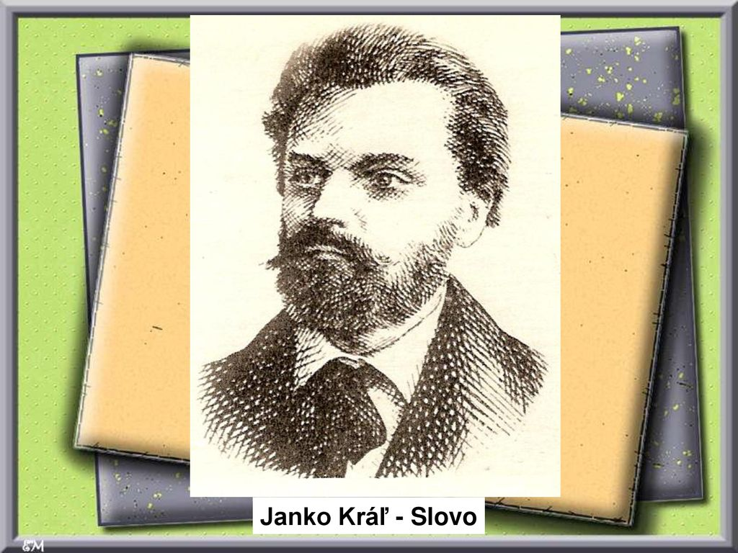
SLOVO
Literárny druh :
lyrika
Literárny žáner:
lyrická báseň
Literárna forma:
poézia

Slide 4
Téma:
postavenie slovenského národa v rámci mnohonárodnostného
Rakúsko – Uhorska
Idea:
revolučná báseň, v ktorej autor vyzýva všetkých Slovákov k zjednoteniu do boja za svoje národné práva
otvorene poukazuje na nekalé praktiky uhorských mocipánov voči slovenskému národu ( ... Povedala vrana vrane, že nás šklbať neprestane, ...jarmili nás dosiaľ všade, verili sme podlej zrade ... )

Slide 5
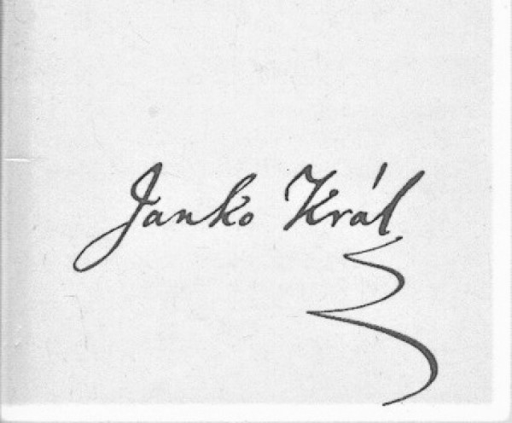
Umelecké prostriedky
epiteta:
jasnej zory, slovenské polia, podlej zrade ...
personifikácie:
zajasal blesk, zahučte slovenské polia, povedala vrana vrane,
sloboda nás k činom volá ...
prirovnanie:
ako reťaz držme spolu

Slide 6
Kompozícia básne
báseň sa člení na pravidelné 6 – veršové strofy
každá strofa končí dvojveršovým refrénom
verše v strofách sú pravidelné
sylabický veršový systém
rým združený ( aa bb )

Slide 7
Nadviazanie na ústnu ľudovú slovesnosť
typické pre ústnu ľudovú slovesnosť z ktorej J. Kráľ aj štúrovci
vo svoje tvorbe vychádzali a čerpali námety, inšpiráciu
rovnoslabičnosť veršov
združený rým
využívanie refrénu
využívanie slovných spojení

